Slide 1
冒險故事 (nizima Live)

Slide 2
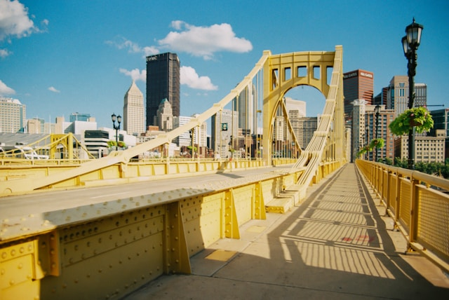
1. 目標
Notes:
我是一名即將畢業的學生，計劃去畢業旅行，希望在旅行中欣賞著名的景點。

Slide 3

2. 阻礙
Notes:
大家都對這次旅行充滿期待，然而在參觀景點時，我卻不小心迷了路，找不到回到集合點的路。

Slide 4

3. 努力
Notes:
我試圖使用地圖和手機導航，並且詢問路人，希望能找到我的組員會合。

Slide 5

4. 結果
Notes:
終於，我成功找到了我的組員，大家再次集合在一起，準備繼續旅行的行程。

Slide 6
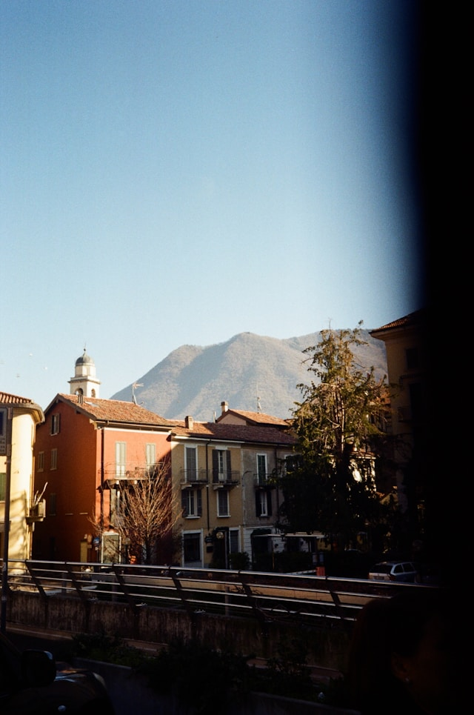
5. 意外
Notes:
然而，因為之前迷路浪費了太多時間，我們沒有足夠的時間去參觀著名的景點了。

Slide 7
6. 轉彎
Notes:
在回程的路上，我們搭乘的遊覽車意外經過了原本想看的景點，雖然沒能親自參觀，但大家都很開心能看到它的美麗景色。

Slide 8
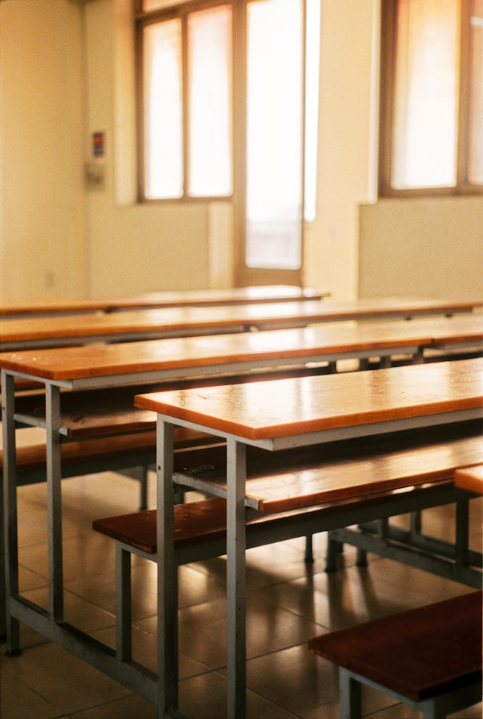
7. 結局
Notes:
最後，我們快樂地回到學校，稍作休息後，重新回歸日常生活。這次畢業旅行雖然有些波折，但留下了難忘的回憶。

